Slide 1
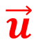

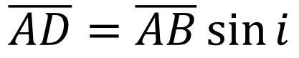

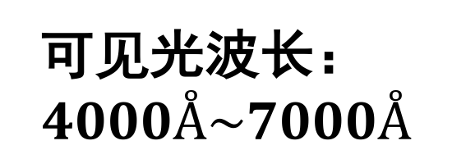
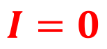
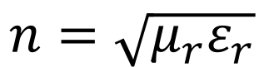
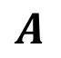
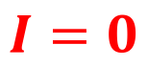


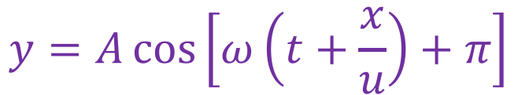

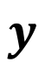
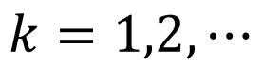
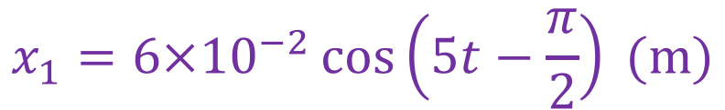
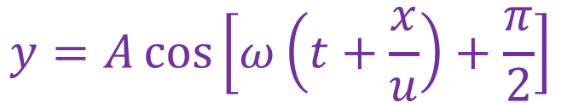
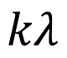
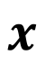
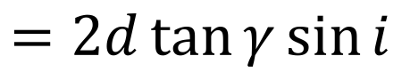
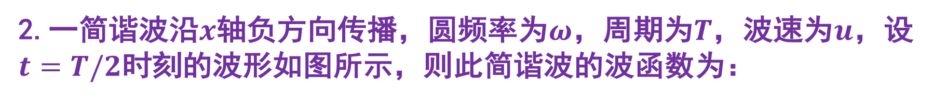
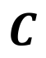

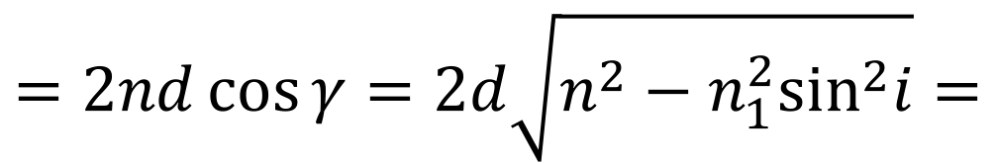

第四节 分振幅干涉(薄膜干涉)
$$P$$
一 等倾干涉
---厚度均匀的薄膜所得到的干涉
设薄膜厚度为$d$，折射率为$n$，
且两边介质的折射率满足：
$$S$$
$$i$$
$$D$$
$$n_{1}$$
$$n_{1}<n<n_{2}$$
光程差：
$$A$$
$$B$$
$$d$$
$$n$$
$$γ$$
$$∆r=n\left(\overline{AC}+\overline{CB}\right)−n_{1}\overline{AD}$$
$$C$$
$$n_{2}$$
$$\overline{AC}=\overline{CB}=\frac{d}{\cos{γ}}$$
$$\overline{AD}=\overline{AB}\sin{i}$$
$$=2d\tan{γ}\sin{i}$$
$$\frac{n_{1}}{n}=\frac{\sin{γ}}{\sin{i} }$$
$$∆r=\frac{2nd}{\cos{γ}}−2n_{1}d\tan{γ}\sin{i}$$
$$+λ/2$$
$$−λ/2$$
$$kλ$$
$$k=1,2,⋯$$
明纹
$$=2nd\cos{γ}=2d\sqrt{n^{2}−n_{1}^{2}\sin^{2}i}=$$
$$(2k+1)\frac{λ}{2}$$
$$k=0,1,2,⋯$$
暗纹

Slide 2
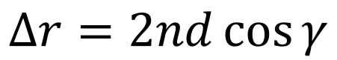
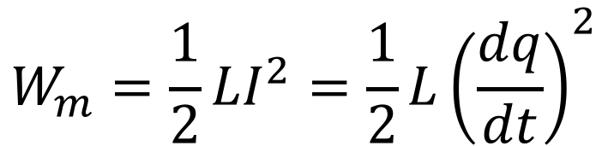
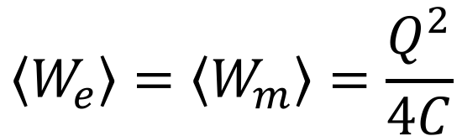


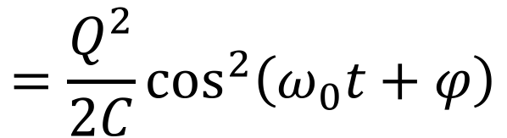
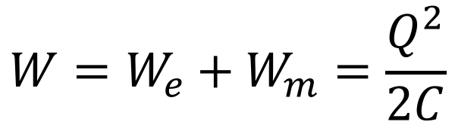

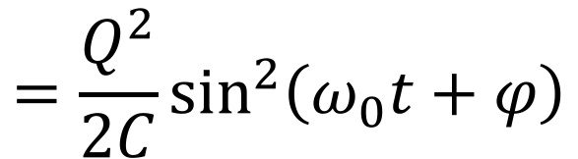

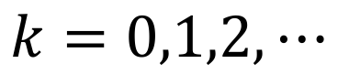
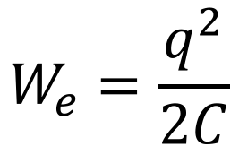

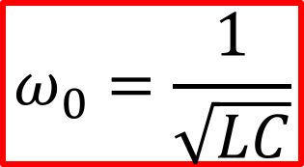
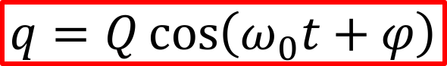

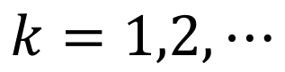
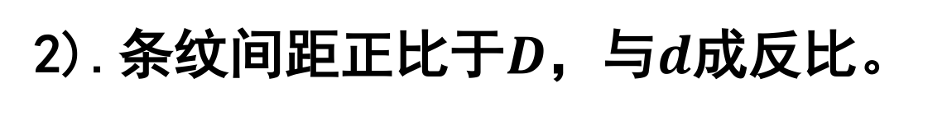
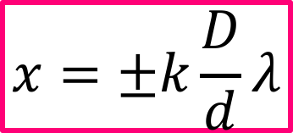
等倾干涉的特点
$$kλ$$
$$k=1,2,⋯$$
明纹
$$∆r=2d\sqrt{n^{2}−n_{1}^{2}\sin^{2}i}=$$
$$(2k+1)\frac{λ}{2}$$
$$k=0,1,2,⋯$$
暗纹
没有零级明纹，因为光程差恒大于零；
明暗条件中没有“$±$”号，条纹不对称。
光程差也可以用折射角来表示：
$$∆r=2nd\cos{γ}$$
$$n_{1}$$
半波损失：
$$n$$
$$n_{1}<n<n_{2}$$
不考虑半
波损失
$$n_{1}>n<n_{2}$$
$$\frac{λ}{2}$$
要加
$$n_{2}$$
$$n_{1}>n>n_{2}$$
$$n_{1}<n>n_{2}$$
$$∆r=2d\sqrt{n^{2}−n_{1}^{2}\sin^{2}i}+\frac{λ}{2}=$$
$$kλ$$
$$k=1,2,⋯$$
明纹
$$(2k+1)\frac{λ}{2}$$
$$k=0,1,2,⋯$$
暗纹

Slide 3
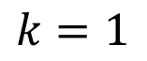
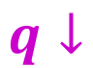
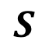
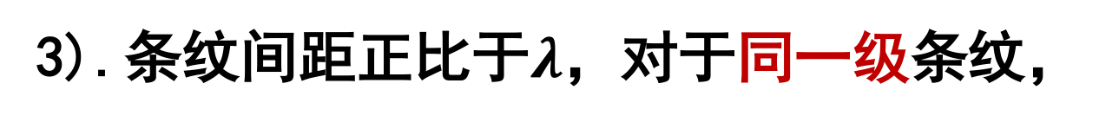

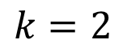

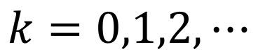
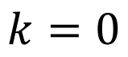
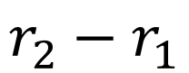


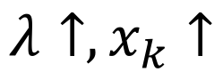

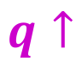
$$kλ$$
$$k=1,2,⋯$$
明纹
$$2d\sqrt{n^{2}−n_{1}^{2}\sin^{2}i}=$$
$$(2k+1)\frac{λ}{2}$$
$$P$$
$$k=0,1,2,⋯$$
暗纹
干涉条纹的特征：
$$S$$
$$i$$
(1)倾角$i$相同的光线对应于
同一条干涉圆环条纹
---等倾干涉
$$γ$$
(2)不同倾角$i$构成的等倾条纹是一系列同心圆环
$$r$$
$$r$$
$$f$$
$$f$$
$$S$$
$$S$$
$$i$$
$$i$$

Slide 4
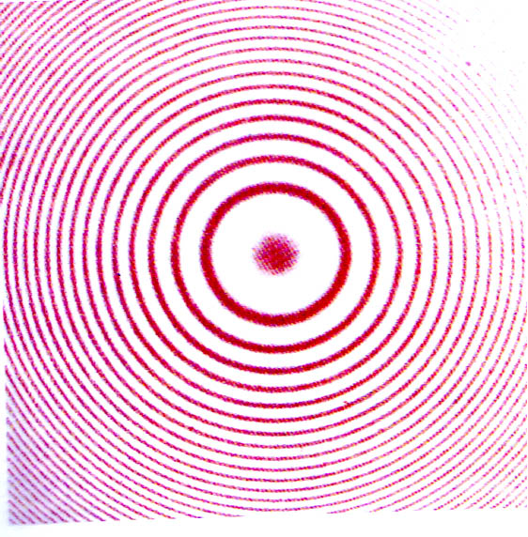
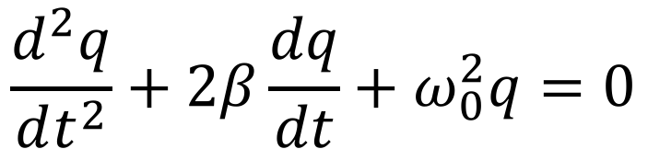
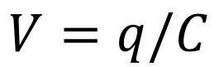
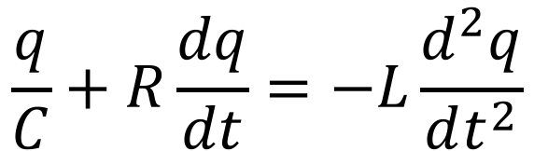


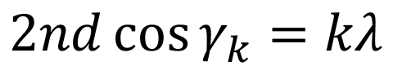
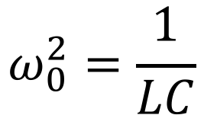
$$2d\sqrt{n^{2}−n_{1}^{2}\sin^{2}i}=2nd\cos{γ}=kλ$$
$$k=1,2,⋯$$
明纹
(3)条纹分布间隔(与折射角的关系)
$$2nd\cos{γ_{k}}=kλ$$
$$2nd\cos{γ_{k+1}}=(k+1)λ$$
$$∴$$
$$∆γ_{k}=\frac{λ}{2nd\sin{γ_{k}}}$$
$γ_{k}$增大，$∆γ_{k}$减小
条纹内疏外密
等倾干涉条纹

Slide 5


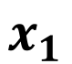
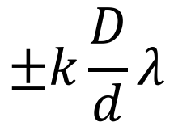
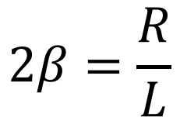
















$$2d\sqrt{n^{2}−n_{1}^{2}\sin^{2}i}=2nd\cos{γ}=kλ$$
$$k=1,2,⋯$$
明纹
(4)越往中心，条纹级别越高
厚度$d$一定时，
$$k↑$$
$$⟹$$
$$i↓$$
$$r_{k}↓$$
$$O$$
中心$O$点处的干涉级次最高
$$r_{k}$$
$$r_{k}$$
$$f$$
若厚度
$d$改变
$$d↑$$
中心往外冒条纹
$$S$$
中心往内吞条纹
$$i$$
$$i$$
$$d↓$$
(5)光源是白光
$$d$$
$k,d$一定时，
$$λ↑$$
$$⟹$$
$$i↓$$
$$r_{k}↓$$
---彩色干涉条纹

Slide 6














说明
$$S$$
$$i$$
$$n_{1}<n<n_{2}$$
$$n_{1}$$
(1)透射光也有干涉现象
半波损失
$$n$$
$$γ$$
明暗条件：
$$n_{2}$$
$$2d\sqrt{n^{2}−n_{1}^{2}\sin^{2}i}+\frac{λ}{2}=$$
$$kλ$$
$$k=1,2,⋯$$
明纹
$$(2k+1)\frac{λ}{2}$$
$$k=0,1,2,⋯$$
暗纹
反射光加强的点，透射光正好减弱(互补)
$$P$$
(2)平行光垂直入射的干涉现象
单色光：
薄膜表面或全亮，或全暗，或不亮不暗
$$n_{1}$$
复色光：
薄膜表面有的颜色亮，有的消失。
$$n$$
等倾干涉的应用
---增透膜
$$n_{2}$$
使某些颜色的单色光在表面的反射干涉相消(长)，增加透(反)射
Notes:
透射光的透射角会变化，但是根据折射定律，n sin I 对于同一束光在不同介质中的运动总是成立的。所以公式形式不变。

Slide 7









例1：(多层膜)氦氖激光器中的谐振腔反射镜，对波长$λ=6328Å$的单色
光反射率在$99\%$以上，为此反射镜采用在玻璃表面镀上$ZnS$($n_{1}=2.35$)
和$MgF_{2}$($n_{2}=1.38$)的多层膜，求每层薄膜的实际厚度(按最小厚度要
求，光近似垂直入射)。
解：
要求每一层反射都是干涉相长，才能让
反射效率达到最大。
第一层：
$$1<2.35>1.38$$
$$2n_{1}d_{1}+\frac{λ}{2}=kλ$$
$$k=1,2,⋯$$
$$d_{1}=\frac{λ}{4n_{1}}=\frac{6328}{4×2.35}=673Å$$
取$k=1$，
第二层：
$$2.35>1.38<2.35$$
$$2n_{2}d_{2}+\frac{λ}{2}=kλ$$
$$d_{2}=\frac{λ}{4n_{2}}=\frac{6328}{4×1.38}=1146Å$$

Slide 8










二 等厚干涉(厚度不均匀的薄膜干涉)
$$S$$
两表面有一定夹角的薄膜所产生
的干涉。
$$i$$
仅讨论近垂直入射情况
$$n_{1}$$
$$i=γ=0$$
可将薄膜分成很多窄条，每个窄条
的上下表面近似等距，上下表面反
射光的光程差为：
$$n$$
$$γ$$
$$n_{2}$$
$$S$$
$$kλ$$
$$k=1,2,⋯$$
明纹
$$n_{1}<n<n_{2}$$
$$∆r=2nd=$$
$$(2k+1)\frac{λ}{2}$$
$$k=0,1,2,⋯$$
暗纹
$$n_{1}$$
同一厚度对应同一条纹 ---等厚干涉
$$d$$
$$n$$
$$n_{2}$$

Slide 9












1 劈尖干涉(空气隙劈尖)
$$n_{1}$$
$$d$$
$$d$$
$$n$$
$$θ$$
$$θ$$
$$n_{2}$$
半波损失
厚度为$d$处的明暗条件：
(仅考虑近垂直入射)
$$n_{1}>n<n_{2}$$
$$kλ$$
$$k=1,2,⋯$$
明纹
$$∆r=2nd+\frac{λ}{2}=$$
$$(2k+1)\frac{λ}{2}$$
$$k=0,1,2,⋯$$
暗纹

Slide 10












$$(2k−1)\frac{λ}{2}$$
$$k=1,2,⋯$$
明纹
$$∆r=2nd=$$
$$kλ$$
$$k=0,1,2,⋯$$
暗纹
干涉条纹的分布特征：
(1)每一$k$值对应劈尖某一确定厚度$d$
同一厚度对应同一干涉级(等厚条纹)
$$∆d$$
$$d$$
干涉条纹是一组与棱边平行的明暗
相等的条纹。
$$θ$$
$$n_{1}=n_{2}>n$$
对应着暗纹
(2)棱边处$d=0$
$$n_{1}<n<n_{2}$$
对应着明纹
$$∆d=\frac{λ}{2n}$$
(3)相邻两明(暗)纹间对应的厚度差为：

Slide 11











(4)相邻两明(暗)纹间距为：
$$(n=1)$$
$$l$$
$$l\sin{θ}=∆d=\frac{λ}{2}$$
$$l=\frac{λ}{2\sin{θ}}$$
$θ,λ$一定，$l$确定，条纹等间距；
$$∆d$$
$θ$一定，
$$λ↑,l↑$$
$$λ↓,l↓$$
$$θ$$
$$θ↑,l↓$$
条纹变密
$$θ↓,l↑$$
条纹变疏
(5)白光入射得到彩色干涉条纹。

Slide 12

劈尖干涉的应用
(1)可通过已知$λ$，测量$θ$求得金属丝
直径，薄膜厚度；
(2)可以检测工件的平整度。
有“凹槽”
有“凸起”
平板玻璃
待测工件

Slide 13















2 牛顿环
宽度不均匀变化的劈尖干涉
$$C$$
平凸透镜的曲
率半径很大
$$R$$
平凸透镜
$$r$$
$$d$$
平面玻璃
$$O$$
$$(2k−1)\frac{λ}{2}$$
$$k=1,2,⋯$$
明纹
干涉条件
$$2d=$$
$$kλ$$
$$k=0,1,2,⋯$$
暗纹
$$d=R−\sqrt{R^{2}−r^{2}}$$
$$=R−R\sqrt{1−{(r/R)}^{2}}$$
$$\frac{\sqrt{\left(2k−1\right)Rλ}}{\sqrt{2}}$$
明环
$$=R−R\left(1−\frac{r^{2}}{2R^{2}}\right)=\frac{r^{2}}{2R}$$
$$r=$$
$$\sqrt{kRλ}$$
暗环

Slide 14













干涉环半径
$$\frac{\sqrt{\left(2k−1\right)Rλ}}{\sqrt{2}}$$
$$(k=1,2,⋯)$$
明环
$$r=$$
$$\sqrt{kRλ}$$
$$(k=0,1,2,⋯)$$
暗环
(1)
$$r_{k}=\sqrt{kRλ}$$
$$(k=0,1,2,⋯)$$
牛顿环的中心一定是暗点。
(2)
$$2d+λ/2=kλ$$
$$d↑, k↑$$
越往边缘，条纹级次越高。
---与等倾干涉的根本差别
$$∆r=r_{k+1}−r_{k}≈\frac{\sqrt{Rλ}}{2\sqrt{k}}$$
(3)相邻两暗环的间隔：
$$k≫1$$
干涉条纹中心疏，两边密
$$R=\frac{r_{k+m}^{2}−r_{k}^{2}}{m}$$
(4)已知光的波长$λ$时，可求出$R$：
(5)已知$R$时，可求出光的波长$λ$。

Slide 15

牛顿环的应用：磨光学镜头
将标准件套到待测工件上，缝隙就形成了牛顿环
环数越多，说明标准件和待测件之间缝隙越大，每出现一个环就意味着半个波长的不咬合缝隙

Slide 16















3 迈克尔逊干涉仪
$$M_{2}$$
$M_{1}$固定而$M_{2}$可动
$$d$$
$$M_{1}^{′}$$
$M_{1}^{′}$是反射镜$M_{1}$对半透膜所成的像
$$d_{2}$$
补偿板
$$M_{2}⊥M_{1}$$
$$M_{2}∥M_{1}^{′}$$
$$S$$
---等倾干涉
空气薄膜厚度：
半透膜
$$d_{1}$$
$$M_{1}$$
$$d=d_{2}−d_{1}$$
$S$点光源形成圆环形等倾条纹。
$$d↑$$
条纹外冒
$$d↓$$
条纹内缩
问题：条纹移动一条，光程差改变
多少？ $M_{2}$移动多少？

Slide 17













条纹移动一条，光程差改变$λ$，
$M_{2}$移动$λ/2$。
$$M_{2}$$
$$d$$
$$M_{1}^{′}$$
$$d_{2}$$
补偿板
条纹移动$N$条，光程差改变$Nλ$，
$M_{2}$移动$∆d=Nλ/2$。
$$S$$
应用：
(1)可测$∆d$或微小长度变化；
半透膜
$$d_{1}$$
$$M_{1}$$
(2)可测透明膜厚度或折射率。
例：透明薄片厚$l=5.2μm$，$λ=589nm$，
插入薄片后条纹移动了$N=5$条，求薄片的
折射率。
薄片
光程差改变：
$$2nl−2l=Nλ$$
$$n=\frac{Nλ}{2l}+1=1.28$$

Slide 18


$M_{1}$与$M_{2}$不垂直，则$M_{1}^{′}$与$M_{2}$不平行，形成一空气隙劈尖
---等厚干涉

Slide 19



迈克尔逊干涉仪的应用：激光干涉引力波测量
2017年诺贝尔物理学奖

Slide 20











第五节 光波的衍射
一 光波的惠更斯-菲涅耳原理
$$\vec{n}$$
波阵面上各面积元所发出的球面子波在
$P$点的相干叠加决定了$P$点的合振动。
$$dS$$
$$θ$$
$$S_{i}$$
$$S$$
$$\vec{r}$$
$$P$$
衍射现象本质上是无数多个无限小子波
的干涉效应。
各向异性
$dS$在$P$点引起的振动：
$$dE_{P}∝A\left(S_{i}\right)\frac{f\left(θ\right)}{r}\cos{ω\left(t−\frac{r}{u}\right)}dS$$
$S_{i}$点的振幅
球面波
$f(θ)$：随$θ$增大而减小，当$θ≥π/2$时， $f\left(θ\right)=0$。

Slide 21



整个波阵面$S$在$P$点所产生的合振动：
$$E_{P}=\int_{S}{dE_{P}}$$
$$\vec{n}$$
$$dS$$
$$θ$$
$$=c\iint_{S}{A\left(S_{i}\right)\frac{f\left(θ\right)}{r}\cos{ω\left(t−\frac{r}{u}\right)}}dS$$
$$S_{i}$$
$$S$$
$$\vec{r}$$
$$P$$
---菲涅耳衍射积分公式
通常情况此积分非常复杂。但若波阵面具有某些空间对称性，
积分计算较为简单。

Slide 22



两种衍射形式
衍射屏
衍射屏
(1)菲涅耳衍射：近场衍射
$$S$$
入射光为
非平行光
衍射屏
衍射屏
(2)夫琅和费衍射：远场衍射
$$S$$
入射光为
平行光
平行光$=$光源位置无限远
(利用透镜达到此要求)

Slide 23

二 单缝夫琅和费衍射
衍射花纹的位置分布
研究的问题：
衍射花纹的强度分布

Slide 24




















1. 单缝夫琅和费衍射光强公式
$$x$$
把波阵面$AB$分为许多
等宽的窄条，作为振幅
相等的次级波源。
$$A$$
$$r$$
$$P$$
$$r_{0}$$
$$x$$
$$θ$$
$$θ$$
$$a$$
$$O$$
$$∆r$$
$θ$：衍射角
缝宽：
$$a≪f$$
$$B$$
$$E_{P}=c\iint_{S}{A\left(S_{i}\right)\frac{f\left(θ\right)}{r}\cos\left(ωt−\frac{2π}{λ}r\right)}dS$$
$$f$$
$$dS=ldx$$
$$r=r_{0}−x\sin{θ}$$
$$=c′\int_{−a/2}^{a/2}{\cos\left[ωt−\frac{2π}{λ}\left(r_{0}−x\sin{θ}\right)\right]}dx$$
$$=\frac{c^{′}λ}{2π\sin{θ}}{\left.\sin\left[ωt−\frac{2π}{λ}\left(r_{0}−x\sin{θ}\right)\right]\right|}_{−a/2}^{a/2}$$

Slide 25







$$E_{P}=\frac{c^{′}λ}{2π\sin{θ}}\left\{\sin\left[ωt−\frac{2π}{λ}\left(r_{0}−\frac{a}{2}\sin{θ}\right)\right]−\sin\left[ωt−\frac{2π}{λ}\left(r_{0}+\frac{a}{2}\sin{θ}\right)\right]\right\}$$
$$=\frac{c^{′}λ}{π\sin{θ}}\sin\left(\frac{πa}{λ}\sin{θ}\right)\cos\left(ωt−\frac{2π}{λ}r_{0}\right)$$
合振动的振幅为：
$$=E_{0}\frac{\sin\left(\frac{πa}{λ}\sin{θ}\right)}{\frac{πa}{λ}\sin{θ}}=E_{0}\frac{\sin{α}}{α}$$
$$E_{θ}=\frac{c^{′}λ}{π\sin{θ}}\sin\left(\frac{πa}{λ}\sin{θ}\right)$$
其中：
$$α=\frac{πa}{λ}\sin{θ}$$
$$E_{0}=c^{′}a$$
$$I_{θ}=I_{0}{\left(\frac{\sin{α}}{α}\right)}^{2}$$
$P$点的光强为：

Slide 26








2. 光强分布
$$I_{θ}=I_{0}{\left(\frac{\sin{α}}{α}\right)}^{2}$$
$$α=\frac{πa}{λ}\sin{θ}$$
1).在屏上$θ$角相同处光强相同；
相同光强的点分布在平行于
单缝的直线上
$$P$$
2).
$$θ=0$$
$$α=0$$
$$θ$$
$$O$$
$${\left.\frac{\sin{α}}{α}\right|}_{α→0}=1$$
主极大
$$I_{θ→0}=I_{0}=I_{max}$$
透镜的主光轴与屏的交点处有最大光强。

Slide 27
















3).暗纹条件
$$I_{θ}=I_{0}{\left(\frac{\sin{α}}{α}\right)}^{2}$$
$$\sin{α}=0$$
$$α=±kπ$$
$$α≠0$$
$$\frac{πa}{λ}\sin{θ}=±kπ$$
$$α=\frac{πa}{λ}\sin{θ}$$
$$k≠0$$
$$∴$$
$$k=1,2,⋯$$
---衍射极小条件
$$a\sin{θ}=±kλ$$
$$I_{θ}=0$$
此$θ$角处出现光强极小的暗条纹。
4).明纹条件
$$\frac{d}{dα}{\left(\frac{\sin{α}}{α}\right)}^{2}=0$$
$$\frac{2\sin{α}\left(α\cos{α}−\sin{α}\right)}{α^{3}}=0$$
利用作图法得到光
强极大值的位置
$$∴$$
光强出现极大值
$$\tan{α}=α$$

Slide 28





















$$I_{θ}=I_{0}{\left(\frac{\sin{α}}{α}\right)}^{2}$$
$$I_{θ}$$
光强极大值位置：
$$I_{0}$$
$$α=±1.43π,±2.46π,⋯$$
$$α=\frac{πa}{λ}\sin{θ}$$
位置可近似表示为：
$$α≈±(2k+1)\frac{π}{2}$$
$$−1.43π$$
$$1.43π$$
$$2.46π$$
$$−2.46π$$
$$α$$
$$−2π$$
$$−π$$
$$0$$
$$π$$
$$2π$$
$$a\sin{θ}≈±(2k+1)\frac{λ}{2}$$
$$\tan{α}=α$$
$$(k=1,2,⋯)$$
$$α$$
衍射次极大
注意：$k≠0$

Slide 29



















$$a\sin{θ}=±(2k+1)\frac{λ}{2}$$
主极大
$$a\sin{θ}=0$$
次极大
5).光强
主极大的光强：
$$I_{0}={\left(c^{′}a\right)}^{2}$$
$$I_{θ}=I_{0}{\left(\frac{\sin{α}}{α}\right)}^{2}$$
光强正比于缝宽的平方
$$I_{θ}$$
次极大的光强：
$$0.0472I_{0},0.0165I_{0}, ⋯$$
$$I_{0}$$
$$I≪I_{0}$$
$$α=\frac{πa}{λ}\sin{θ}$$
$$−1.43π$$
$$1.43π$$
$$2.46π$$
$$−2.46π$$
$$−2π$$
$$−π$$
$$0$$
$$π$$
$$2π$$
$$α$$

Slide 30












6).条纹宽度
暗纹条件：
$$a\sin{θ}=±kλ$$
定义相邻暗纹的角距离为
其间明纹的角宽度。
观测屏
通常情况下：
$$a≫λ$$
透镜
$$\sin{θ}≈θ$$
主极大明纹角宽度：
$$a$$
$$θ_{1}$$
$$∆x_{0}$$
$$∆θ_{0}=2θ_{1}=\frac{2λ}{a}$$
$$O$$
$$I$$
$$∆θ_{0}$$
$$f$$
线宽度：
$$∆x_{0}=2f\tan{θ_{1}}$$
衍射屏
$$=2fθ_{1}=\frac{2fλ}{a}$$

Slide 31











次极大明纹角宽度：
暗纹条件：
$$a\sin{θ}=±kλ$$
$$∆θ_{k}=θ_{k+1}−θ_{k}≈\frac{λ}{a}$$
$$=\frac{∆θ_{0}}{2}$$
观测屏
线宽度：
透镜
$$∆x_{k}=\frac{fλ}{a}=\frac{∆x_{0}}{2}$$
$$∆θ$$
$$∆x_{1}$$
各次极大的宽度相等，均
等于主极大宽度的一半。
$$θ_{1}$$
$$a$$
$$∆x_{0}$$
$$O$$
$$I$$
$$∆θ_{0}$$
波长对宽度的影响：
$$f$$
衍射屏
$$∆x_{k}∝λ$$
---白光的衍射条纹为彩色

Slide 32






7).缝宽对衍射图样的影响
$$∆θ_{0}≈\frac{2λ}{a}$$
$$∆θ_{k}≈\frac{λ}{a}$$
主极大
次极大
$$a↓, ∆θ↑$$
屏上强度均匀
狭缝
反之，若$a≫λ$，
$$∆θ→0,∆x→0$$
只显现出单一的明条纹 ---单缝的几何光学像
几何光学是波动光学在$a≫λ$时的极限情形。

Slide 33






小孔夫琅和费衍射图样
圆形孔
矩形孔
三角孔

Slide 34




















3. 半波带法
$A$点和$B$点间的光程差
$$A$$
$$\overline{BC}=∆r=a\sin{θ}$$
$$A_{1}$$
$$θ$$
$$θ=0 ⟹ ∆r=0$$
中央明纹
$$a$$
$$a\sin{θ}=λ$$
$$C$$
$$B$$
$$\frac{λ}{2}$$
可将缝分为两个半波带：
$AA_{1}$,$A_{1}B$
$$\frac{λ}{2}$$
两带上任何两对应位置的点所发出的光在$P_{θ}$点
相位差为$π$，干涉相消，形成暗纹。
$$A$$
$$θ$$
$$a\sin{θ}=3λ/2$$
$$A_{1}$$
可将缝分为三个半波带：
$AA_{1}$,$A_{1}A_{2}$,$A_{2}B$
$$a$$
$$A_{2}$$
前两个半波带发出的光干涉相消，只有
一个半波带有作用，形成明纹。
$$C$$
$$B$$
$$\frac{λ}{2}$$
$$\frac{λ}{2}$$
$$\frac{λ}{2}$$

Slide 35













一般情况下，$P_{θ}$点的干涉情况可以
由$AB$间半波带的倍数决定。
$$=2k∙\frac{λ}{2}$$
$$A$$
$$θ$$
$\overline{BC}=$偶数个半波带
$$A_{1}$$
$$a\sin{θ}=±kλ$$
$$(k=1,2,⋯)$$
$$A_{2}$$
$$a$$
---形成暗纹
$$A_{3}$$
$$=(2k+1)∙\frac{λ}{2}$$
$$C$$
$\overline{BC}=$奇数个半波带
$$B$$
$$a\sin{θ}=±(2k+1)\frac{λ}{2}$$
$$(k=1,2,⋯)$$
---形成明纹
$$a\sin{θ}=0$$
---中央明纹
暗纹和中央明纹的位置是准确的，次级明纹的位置稍有偏差。

